Slide 1


Министерство образования и науки Российской Федерации
Рязанский институт (филиал) федерального государственного автономного образовательного учреждения высшего образования «Московский Политехнический университет»
Создание модели светодиодного освещения, автономное светодиодное освещение
Авторы: Костяков А., Никитаев М., Синяев А., Федотов А.В.
Студенты 4 курса Группы 201Р31
Наставник проекта: Официн С.И.

Slide 2
Проблема и актуальность
Проблема познавательно интереса обучающихся; проблема применения автономных источников освещения.
Материал для возможности обучения студентов базовым понятиям, связанным с освещением на физическом примере
Цель и задачи
Применение как дополнительные компоненты к образовательным программам при изучении тем, связанных с освещение при изучении школьного и вузовского курса физики, электротехники и ЭЭ, для проведения различных опытов и демонстраций, направленных на популяризацию экологически чистых возобновляемых источников энергии.

Slide 3
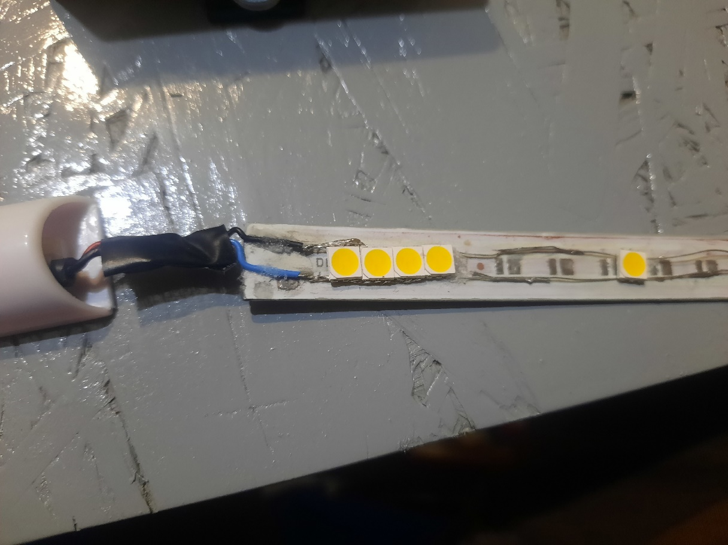
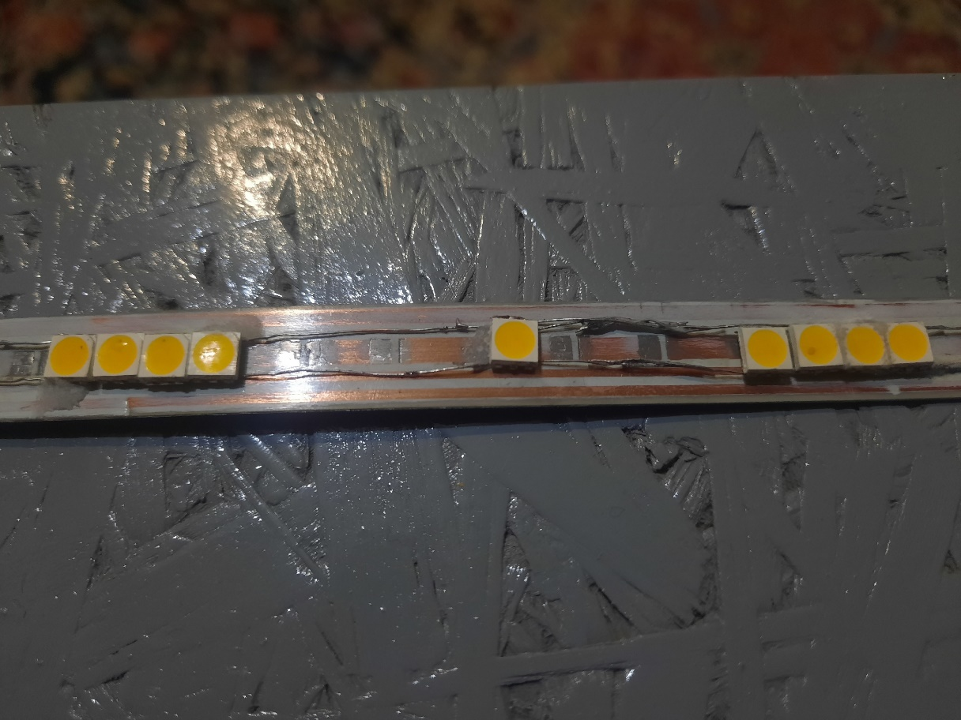
Структура работы в проекте
Подготовка материала – светодиодная лента, провода, двухпозиционный переключатель, основание стенда
Поэтапная сборка стенда
Распайка светодиодной ленты
Распайка проводов на переключателе
Сборка распределительной коробки и обозначение выводов АКБ и внешнего источника питания
Покраска основания стенда
Сборка стенда
Проверка работоспособности
Распайка светодиодной ленты

Slide 4
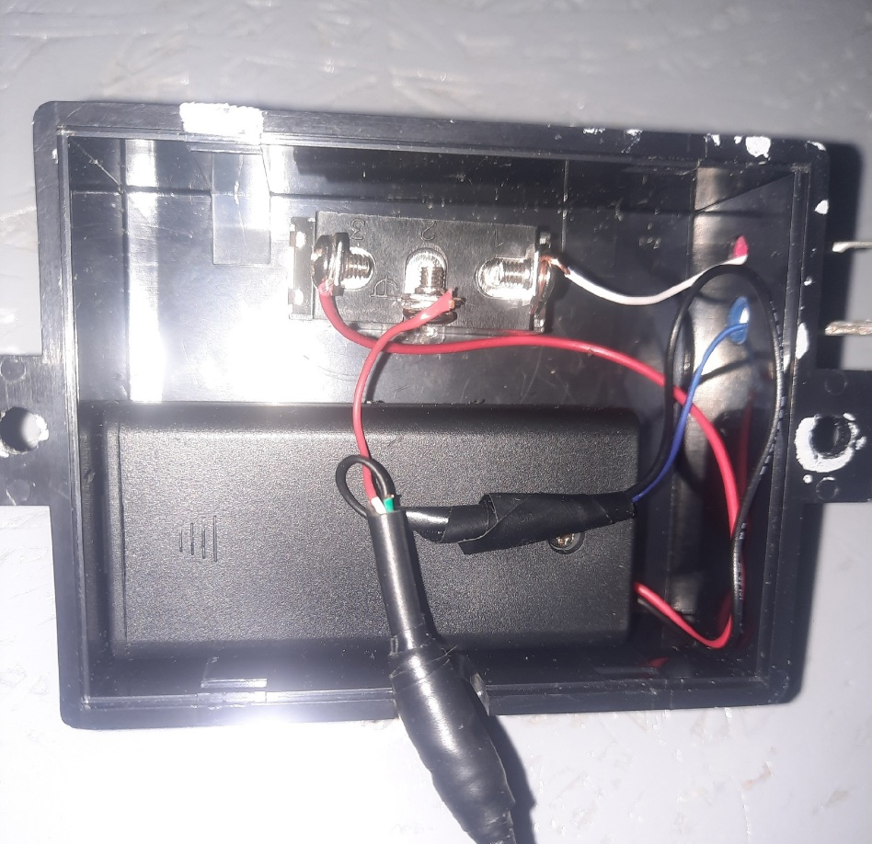
Структура работы в проекте
Подготовка материала – светодиодная лента, провода, двухпозиционный переключатель, основание стенда
Поэтапная сборка стенда
Распайка светодиодной ленты
Распайка проводов на переключателе
Сборка распределительной коробки и обозначение выводов АКБ и внешнего источника питания
Покраска основания стенда
Сборка стенда
Проверка работоспособности
Распайка переключателя

Slide 5
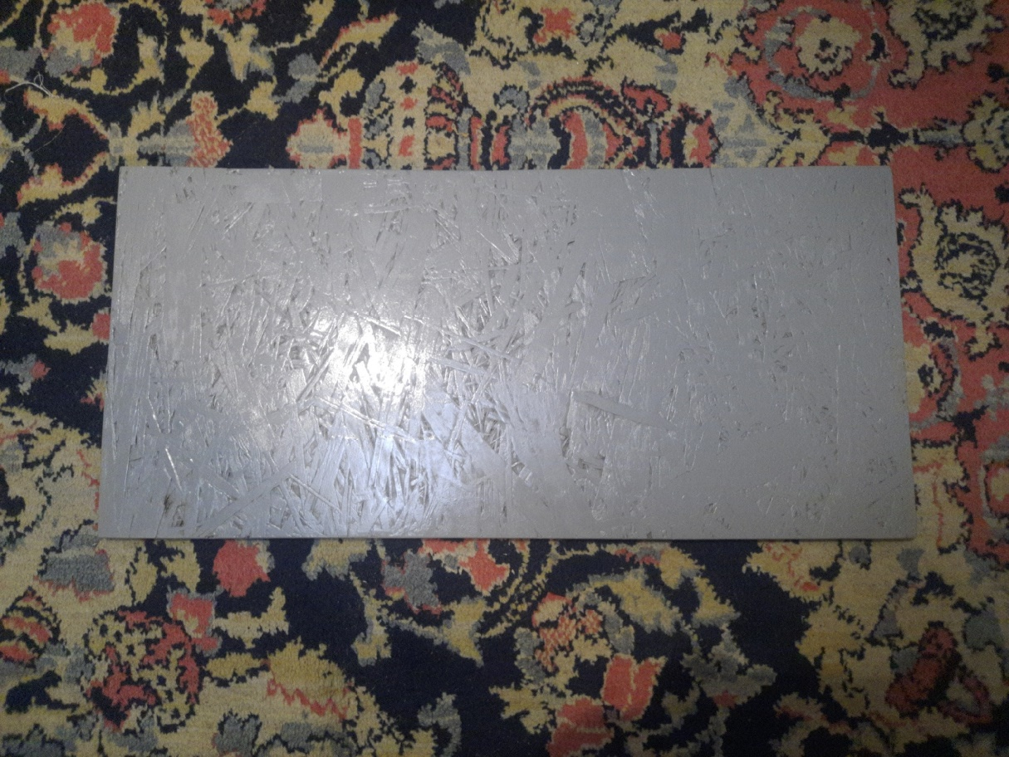
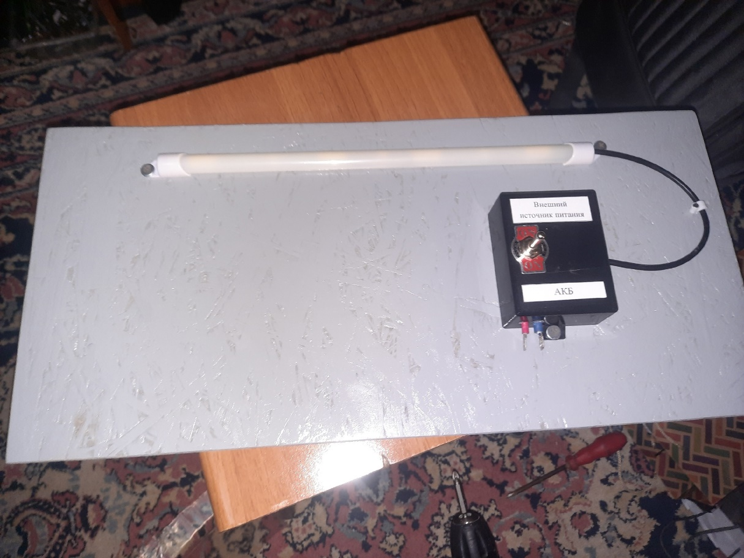
Структура работы в проекте
Подготовка материала – светодиодная лента, провода, двухпозиционный переключатель, основание стенда
Поэтапная сборка стенда
Распайка светодиодной ленты
Распайка проводов на переключателе
Сборка распределительной коробки и обозначение выводов АКБ и внешнего источника питания
Покраска основания стенда
Сбор стенда
Проверка работоспособности
Покраска основания и сборка стенда

Slide 6
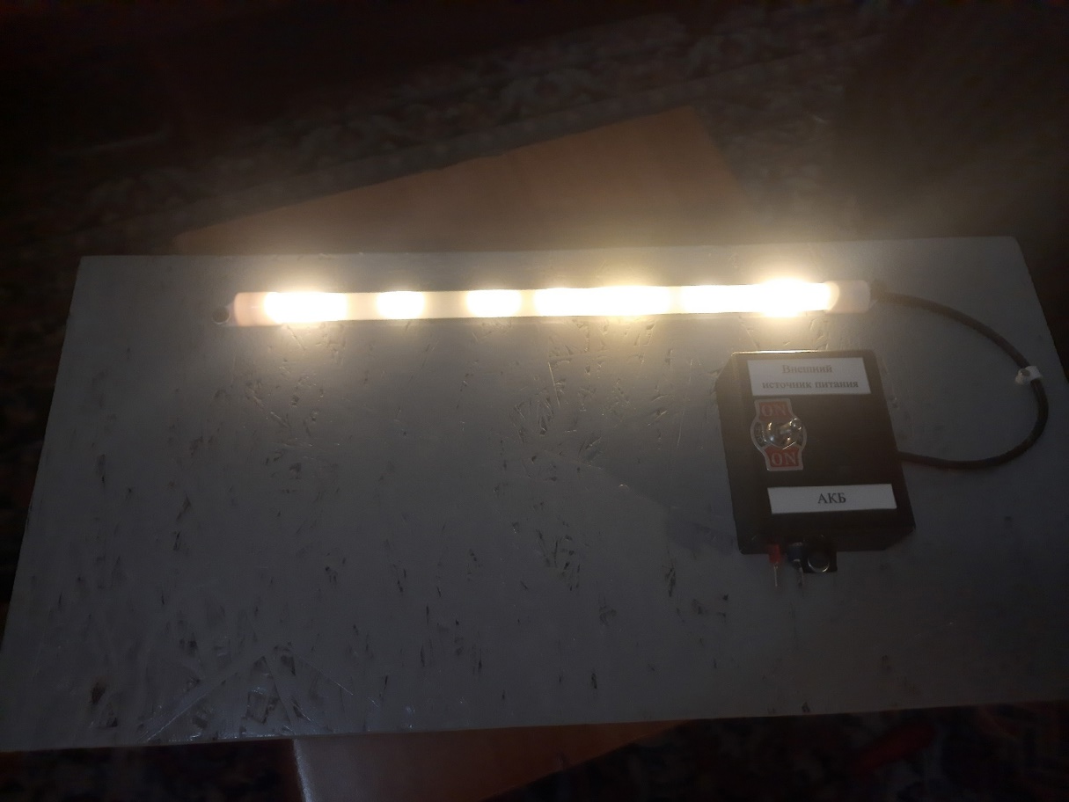
Структура работы в проекте
Подготовка материала – светодиодная лента, провода, двухпозиционный переключатель, основание стенда
Поэтапная сборка стенда
Распайка светодиодной ленты
Распайка проводов на переключателе
Сборка распределительной коробки и обозначение выводов АКБ и внешнего источника питания
Покраска основания стенда
Сборка стенда
Проверка работоспособности
Проверка работоспособности

Slide 7
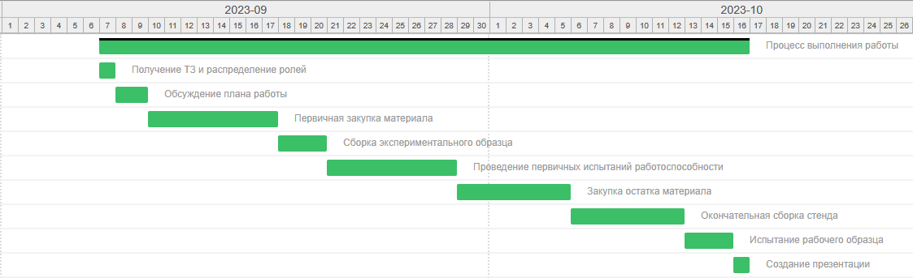
Диаграмма Ганта

Slide 8
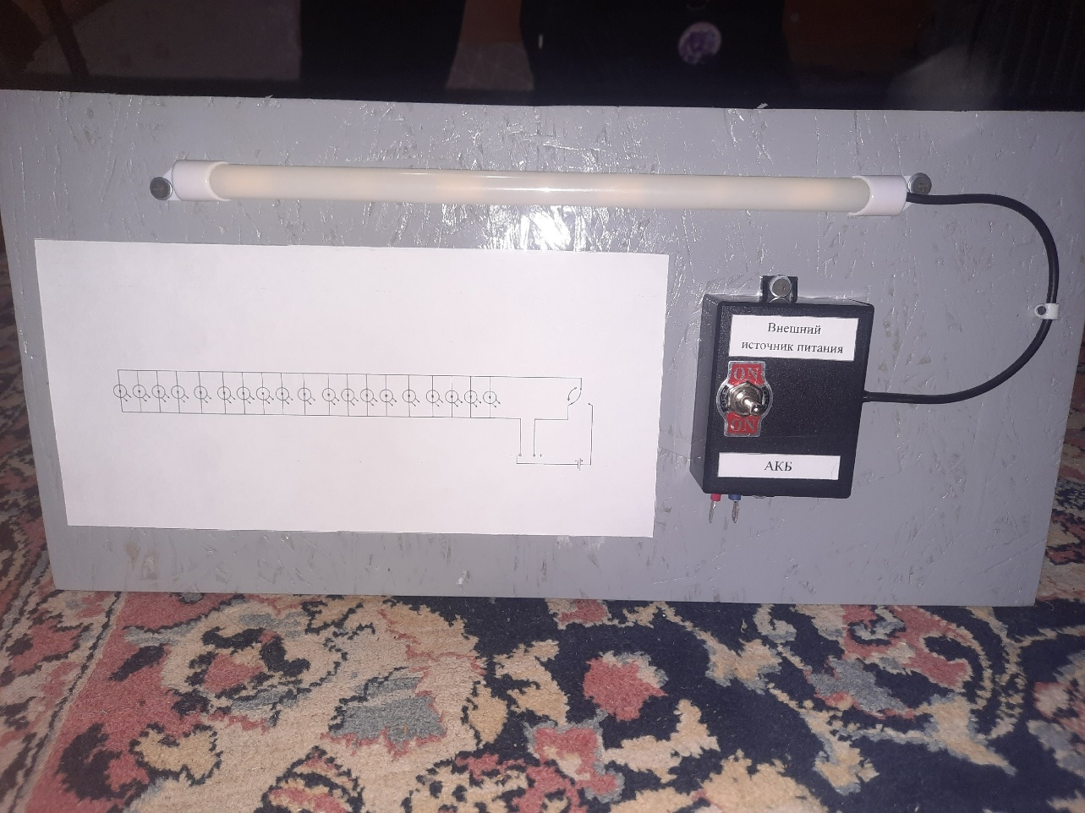
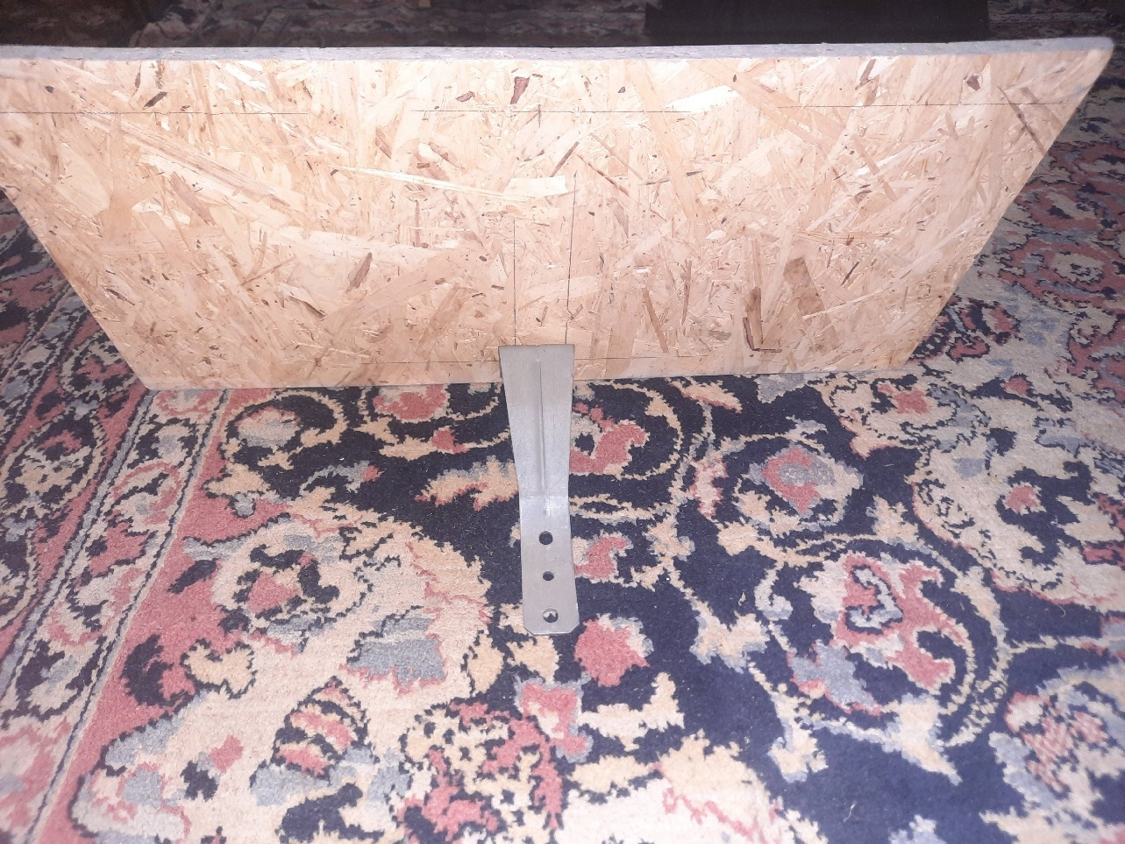
Окончательный вид стенда

Slide 9
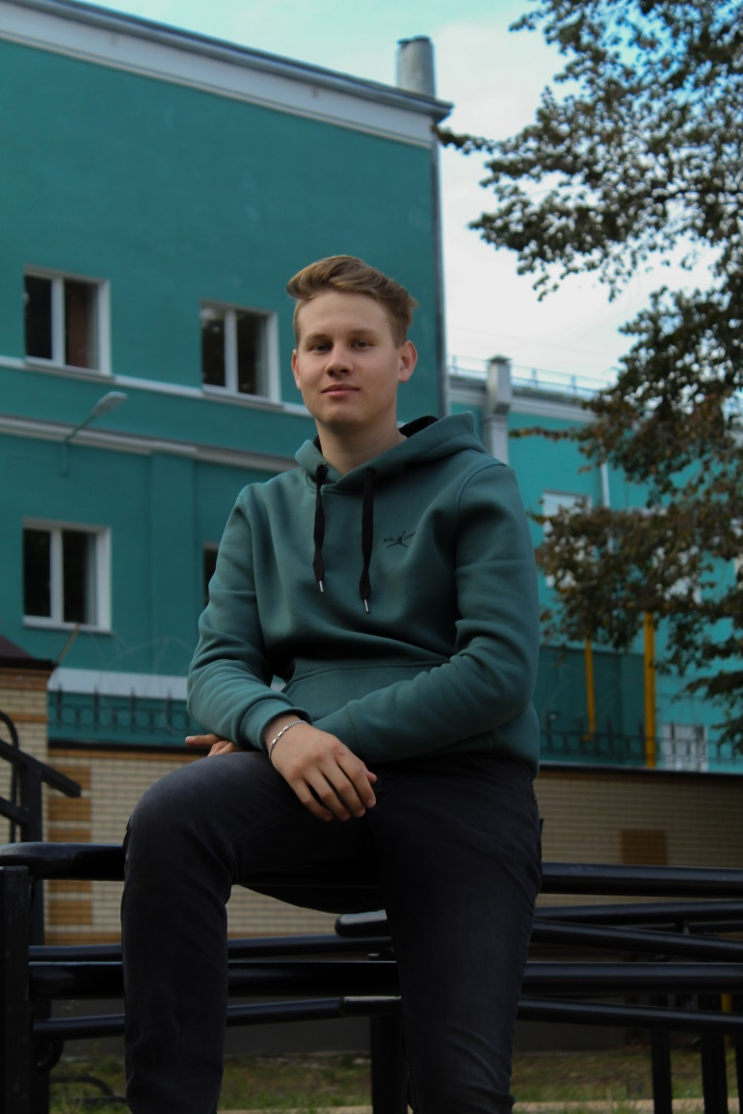
Контакты
По всем вопросам обращаться к командиру команды – Костякову Артёму a.k.a ogurec
Вк: https://vk.com/temich_boyarin
Телефон: 89156081051

